Slide 2
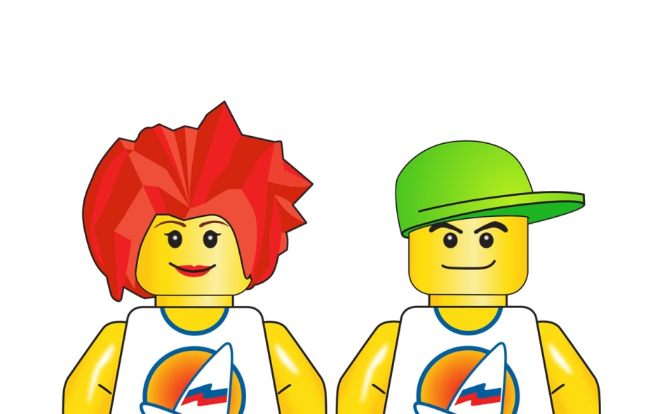
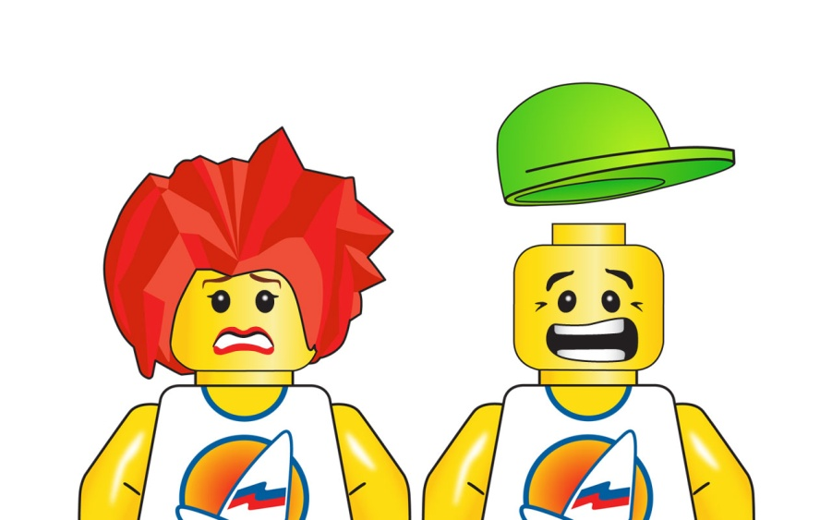
РОБОТОТЕХНИКА
В НАЧАЛЬНОЙ ШКОЛЕ

Slide 3
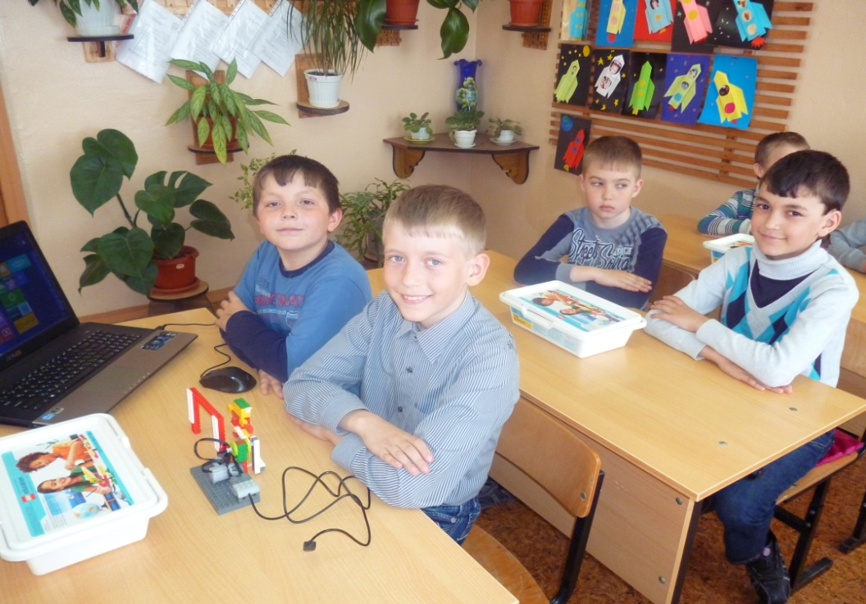
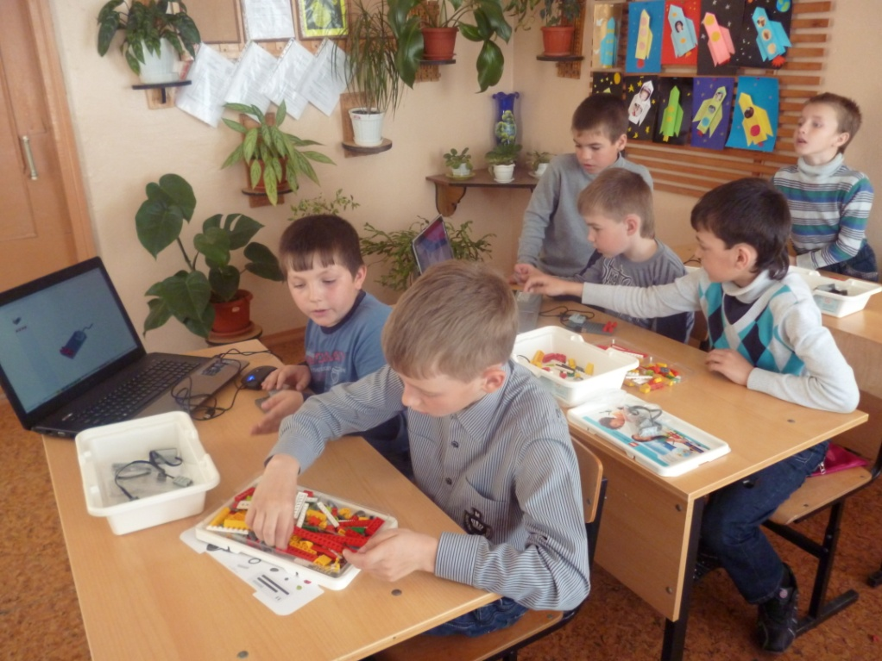

Slide 4
Рефлексия
Развитие
Установление взаимосвязей
Конструирование

Slide 5
Установление взаимосвязей
проиллюстрировать занятие
заинтересовать учеников
побудить к обсуждению темы

Slide 6
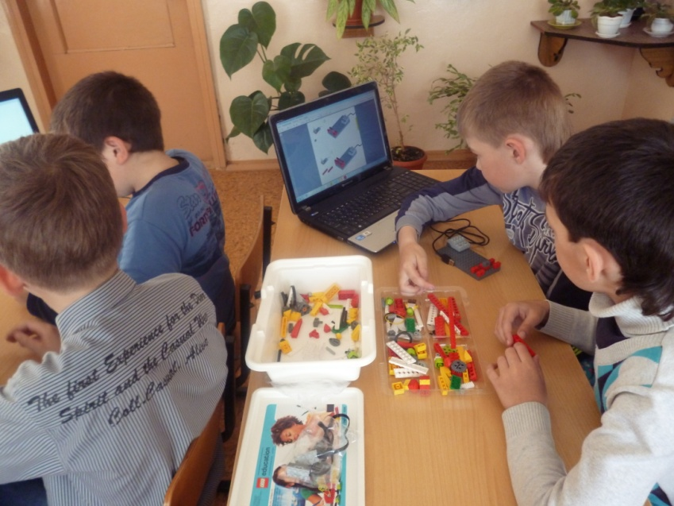
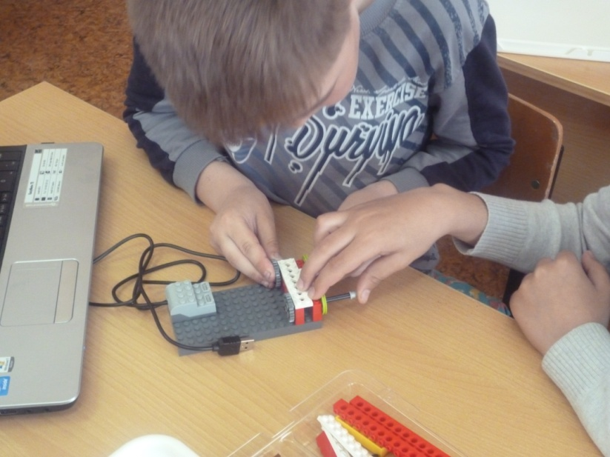
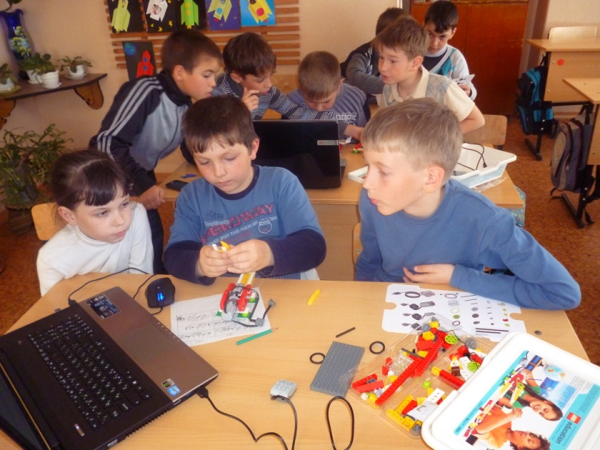
Конструирование

Slide 7
Рефлексия
создание отчетов
исследование поведения модели

Slide 8
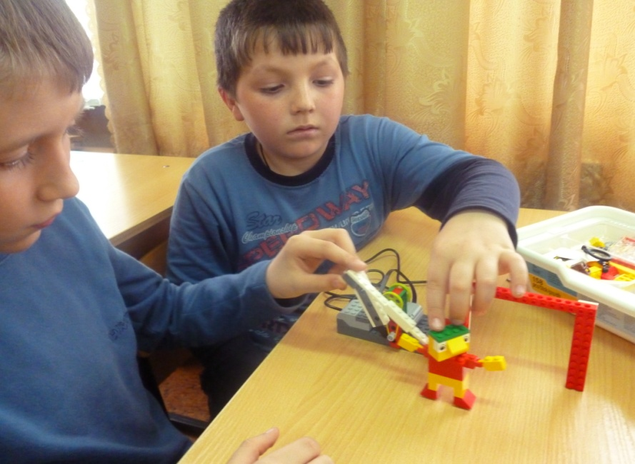
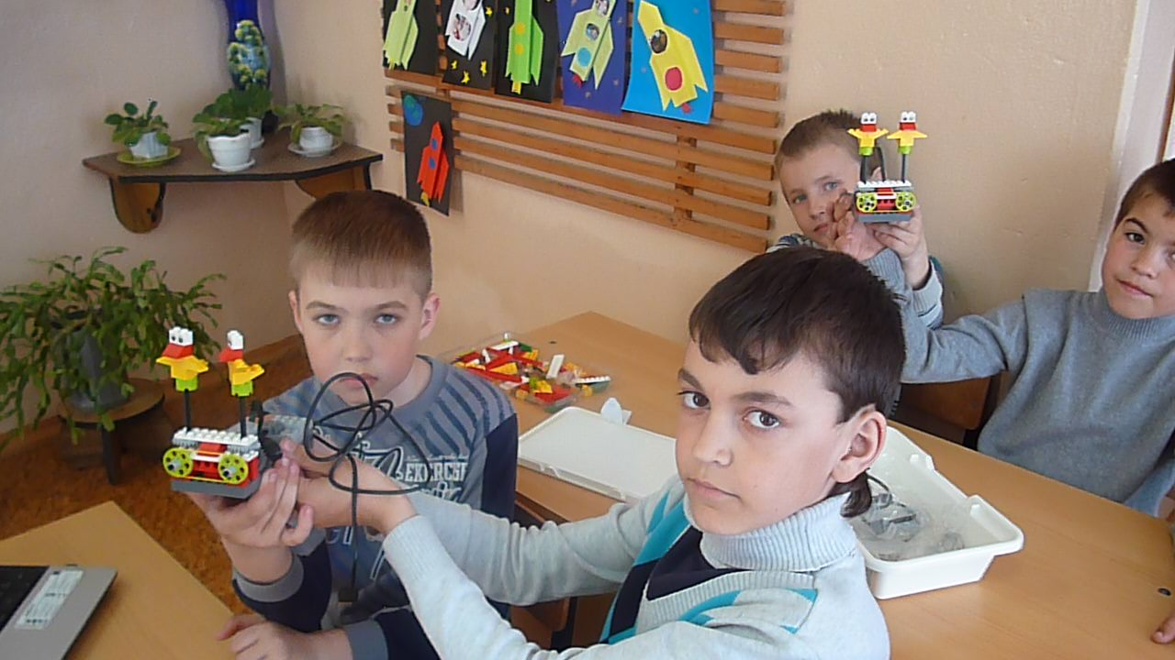
Развитие

